Slide 1
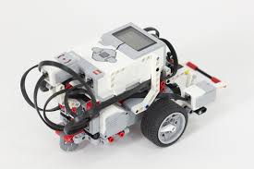
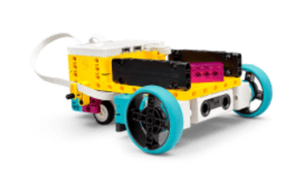
Robotique - CSSPO
bit.ly/mst10nov2021
Cette présentation est réalisée en collaboration avec le RÉCIT MST est mise à disposition, sauf exception, selon les termes de la Licence CC.
Notes:
Lien de la présentation : https://bit.ly/mst10nov2021

Slide 2
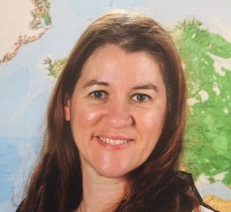
Bonjour!
Sonya Fiset
sonya.fiset@recitmst.qc.ca
Pour plus de détails : recitmst.qc.ca

Slide 3
Plan
-Intention de la formation
-Identification de vos besoins
-Cadre de référence de la compétence numérique
-Ressources
-Expérimentation
-Défis mathématiques
-Tâches complexes ou SAE
-Découvertes à partager

Slide 4
Usage pédagogique de la programmation…
PAN: Plan d’action numérique du MEES
(Orientation 1, mesure 02, pages 27-28)
Extrait du tableau synoptique du PAN, p.2
Notes:
http://www.education.gouv.qc.ca/dossiers-thematiques/plan-daction-numerique/plan-daction-numerique/

Slide 5
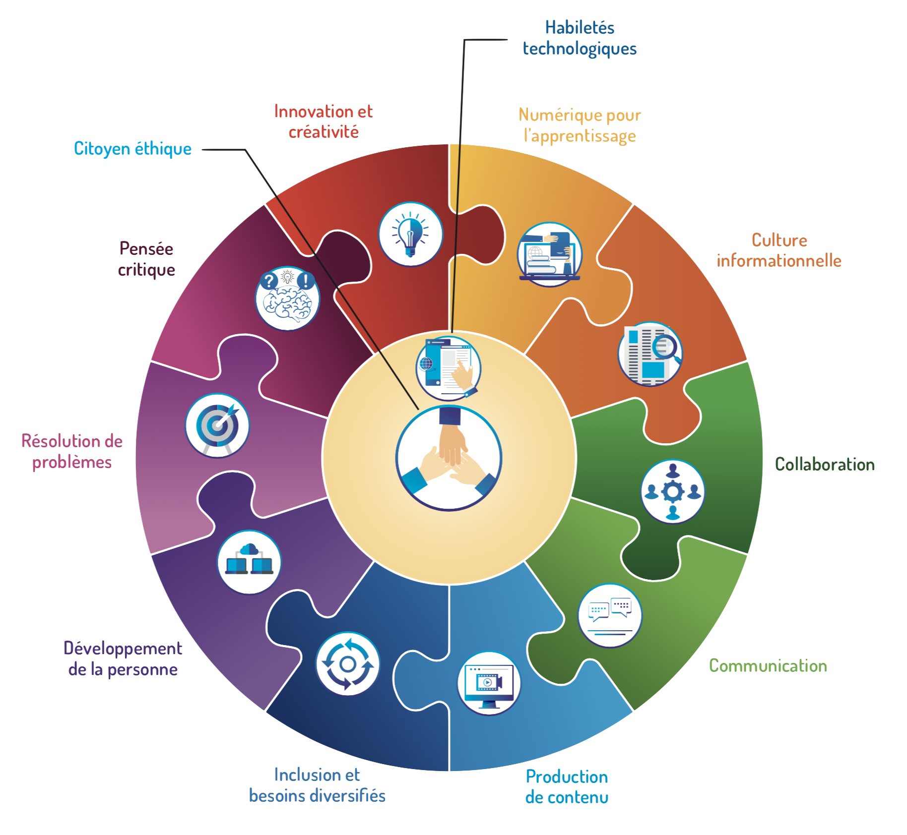
Usage pédagogique de la programmation…
Cadre de référence de la compétence numérique
Notes:
http://www.education.gouv.qc.ca/dossiers-thematiques/plan-daction-numerique/cadre-de-reference-de-la-competence-numerique/

Slide 6
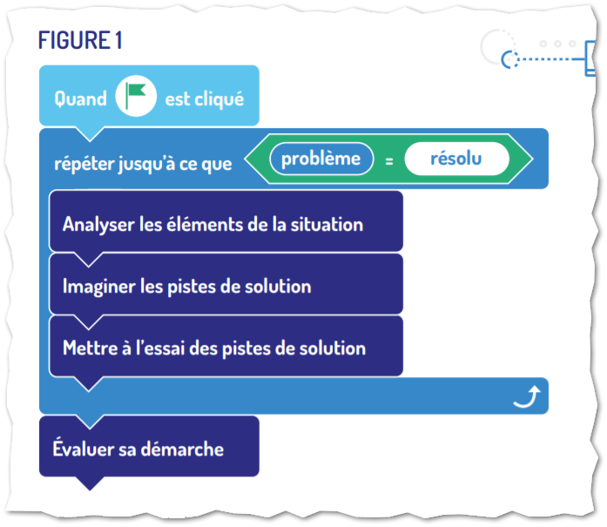
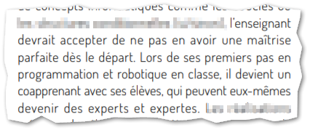
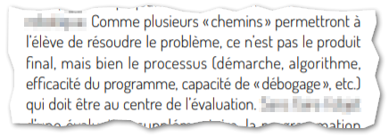
Usage pédagogique de la programmation…
Plan d’action numérique/Programmation informatique
Notes:
Source:
http://www.education.gouv.qc.ca/fileadmin/site_web/documents/ministere/Usage-pedagogique-programmation-informatique.pdf
http://www.education.gouv.qc.ca/dossiers-thematiques/plan-daction-numerique/programmation-informatique/

Slide 8
« Ce que nous devons apprendre à faire, nous l'apprenons en le faisant. »
- Aristote
l‘Ethique à Nicomaque

Slide 9
Types de programmation
Robotique éducative
Activités débranchés | Sans appareils | Visuelle | Textuelle
Activités ou jeux réalisés sans technologie. | On programme directement sur le robot (ou manette) ou à l’aide d’accessoires (cartes, cubes, crayons de couleur, etc.). | Offre un langage de programmation sous forme de blocs/pictogrammes classés par couleur. | Codage sous forme textuelle respectant une syntaxe normalisée (Python, Java, Swift, etc.).
Introduction de concepts de programmation.
Programmation intuitive en réduisant les barrières d’un codage complexe.
Appropriation rapide avec un codage simple.
Usage plus avancé et varié de la programmation.

Slide 10
EV3-SPIKE Prime
Temps pour s’approprier la technologie
Planification pour amener les élèves à utiliser la technologie en lien avec les compétences disciplinaires
Autoformation EV3 Campus RÉCIT Autoformation SPIKE Prime Campus RÉCIT
Créer un compte sur Campus RÉCIT

Slide 11
Associer
tablette et robot
(mise à jour)
(identifier)
Commencer
Plan d’un robot EV3
Plan d’un robot SPIKE Prime

Slide 12
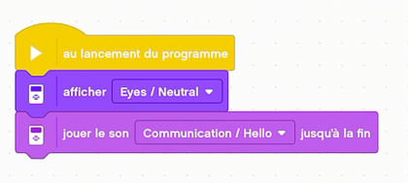
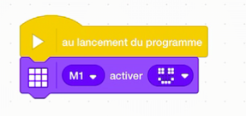
Afficher

Slide 13
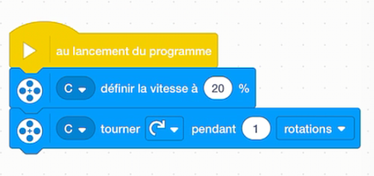
Déplacements :
Bouge
Avance (rotations, degré secondes)

Slide 14
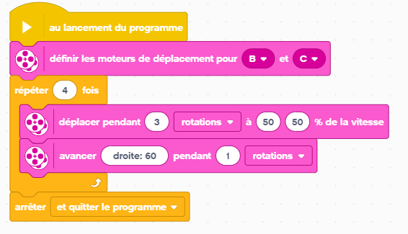
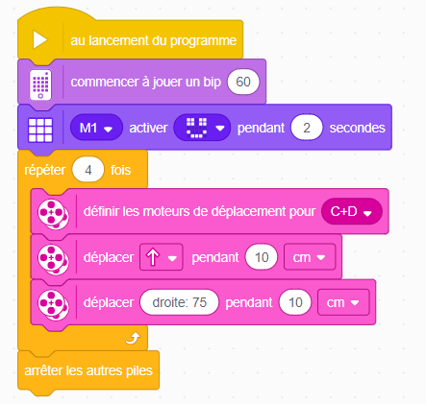
Carré :
Utilise un bloc de répétition

Slide 15
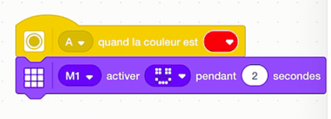
Capteur couleur :
Quand capteur voit (vert, rouge), fais...

Slide 16
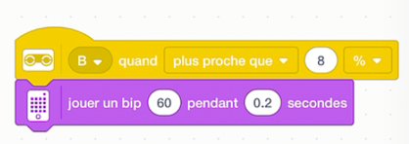
Capteur distance:
Fais un son lorsque...

Slide 17
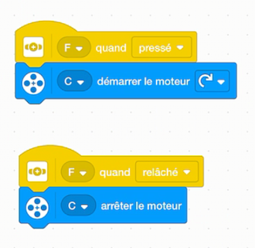
Capteur pression/force:
Quand … faire

Slide 18
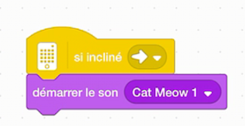
Capteur gyroscopique:
Quand … faire

Slide 19
Tâches en mathématique :
Défi 1 : Avancer lentement sur une distance d’environ 60 cm.
Défi 2 : Reculer rapidement pendant 3 secondes en utilisant les nombres négatifs.
Défi 3 : Avancer de 235 mm, faire une pause de 3 secondes et reculer en 3 blocs en ajoutant 3 blocs de distance (Stratégie : utiliser la décomposition du nombre).
Défi 4 : Avancer de 235 mm, tourner de 90⁰, reculer de la moitié de la distance et émettre une son.
Défi 5 : Tracer un carré dont le périmètre est de 160 cm. Défi supplémentaire : utiliser le moins de blocs possibles.
Défi 6 : Dessiner un triangle dont un côté mesure 3 rotations.
Défi 7 : Tracer une autre forme géométrique dont le périmètre est 120 cm et ajouter un affichage à la fin du trajet. Défi supplémentaire : utiliser le moins de blocs possibles.

Slide 20
Tâches en mathématique :
Défi 8 : Arrêter le robot devant un obstacle, émettre un bruit et afficher une image pour attirer l’attention.
Défi 9 T : Tracer la lettre T et ajouter un effet de lumière et de son à la fin du tracé. La barre du T doit mesurer la moitié de la tige.
Défi 10 : Produire une régularité en utilisant le son, l’affichage ou le déplacement.
Défi 11 : Mesurer et afficher une distance en utilisant le capteur ultrason.
Défi 12 : Avancer si un objet se trouve entre deux distances.
Défi 13 : Avancer à des vitesses aléatoires.
Défi 14 : Accélérer et décélérer.

Slide 21
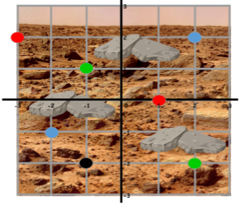
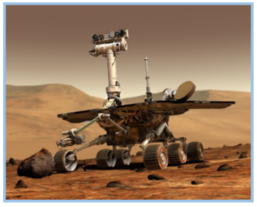
Tâches en mathématique :
Défis collaboratifs :
Défi A : Avec 2 robots, faire une course en programmant le nombre de seconde afin que les robots effectuent le déplacement selon le chiffre pigé, répéter la pige jusqu’à ce qu’une équipe franchisse la distance convenue, par exemple 2 ou 3 mètres. Utilisation de cartes ou de dés.
Défi B : Programmer les robots pour qu’ils effectuent un déplacement de 2 mètres afin d’arriver à la ligne en même temps, mais des puissances différentes. La trajectoire doit aussi être différente.
SAE : Mission sur Mars

Slide 22
Ressources :
-Tutoriels sur la chaîne YouTube Robotique Zone01
-Lien pour des défis sans capteurs
-Lien pour des ressources
-Lien site d’une formation du recitmst.qc.ca
-Lien pour dépannage, mise à jour de la brique
-Lien pour le montage du modèle rapide
-Padlet Robotique CSSBF
-Tutoriels pour présenter l’interface

Slide 23
Retour sur l’expérimentation
-Découvertes à partager
-Lien avec la robotique et PDA
en mathématique
-Défis avec et sans capteurs

Slide 24
Badges « Découverte »
et « Appropriation »
Créer compte gratuit sur Campus RÉCIT;
Valider avec courriel, se connecter;
S’inscrire à un cours: Ev3 ou SPIKE Prime
Badge « Découverte » - Naviguer dans la section
« Avant de commencer avec Ev3 ou SPIKE Prime».
Badge « Appropriation » - Devoir pour obtenir le badge Ev3 ou SPIKE Prime » et Déposer le lien d’un programme en sélectionant « Ajouter un travail ».
Notes:
Lien pour obtenir les badges : https://campus.recit.qc.ca/course/view.php?id=177

Slide 25
MERCI !
Questions?
sonya.fiset@recitmst.qc.ca
equipe@recitmst.qc.ca
Page Facebook
Twitter
Chaîne YouTube
Ces formations du RÉCIT sont mises à disposition, sauf exception, selon les termes de la licence Licence Creative Commons Attribution - Pas d’Utilisation Commerciale - Partage dans les Mêmes Conditions 4.0 International.
Notes:
Message à l’équipe : equipe@recitmst.qc.ca

